Slide 1
CheckMySkin
SKIN LESION DIAGNOSIS
Mardi 30 novembre 2021
Kamlesh Seeruttun, Valentin Lewandowski, Charlotte Villet
Ghizlane Daoudi et Pierre-Alexandre Chanteau

Slide 2
6
95 j
16 M
CHIFFRES CLES
DERMATOLOGUES
en moyenne pour 100 000 habitants ⁽¹⁾
de délai d’ATTENTE (moyenne nationale) ⁽¹⁾
de PATIENTS FRANCAIS
touchés par des maladies de peau
(+ de 15 ans) ⁽¹⁾
56 M
de Français possédant un SMARTPHONE en 2021 ⁽²⁾
Page 1
Sources : ⁽¹⁾ Atlas de la démographie médicale en France (2020) et ⁽²⁾ Baromètre du numérique (2021)

Slide 3

NOTRE SOLUTION
L’Application
DIAGNOSTIQUER rapide, autonome et personnalisé
PREVENIR les risques
REDUIRE l’anxiété
ORIENTER vers les dermatologues
Page 2

Slide 4
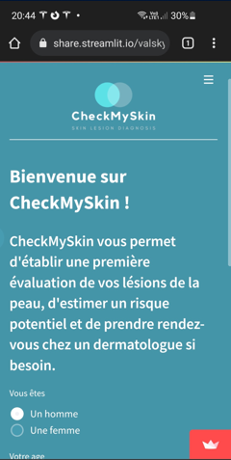
NOTRE PRODUIT
DEMO
BENIN
SUSPECT
A RISQUE
https://bit.ly/check-my-skin
Page 3

Slide 5
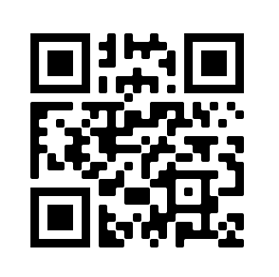
NOTRE PRODUIT
https://bit.ly/check-my-skin
Page 3

Slide 6
Publiées par la HARVARD MEDICAL SCHOOL en juin 2018
NOS DONNEES
10 K
1
Images
Fichier patients
Age
Genre
Localisation des lésions
7
Types de lésions
fortement déséquilibrés
mais proportionnels à la réalité
3
Niveaux de gravité
BENIN
SUSPECT
A RISQUE
Page 4

Slide 7

CYCLE DE DEVELOPPEMENT
Modèle simple
Modèle à 2 branches
Images
Images
Données patients
4 couches Conv2D
4 MaxPooling 1 Flatten
1 Dense
5 couches Conv2D
4 MaxPooling 1 Flatten
2 couches Dense 1 Flatten
3 couches Dense
Prédiction
Prédiction
Page 5

Slide 8
EVALUATION DU MODELE
Réelles
1
Bénin
0,99
0,0034
0,011
0,8
0,6
Suspect
0,043
0,90
0,058
94% de fiabilité
0,4
A risque
0,078
0
0,92
0,2
Page 6
0
Bénin
Suspect
A risque
Prédictions

Slide 9
ET MAINTENANT ?
Classification binaire de reconnaissance de lésions en amont
Reconnaissance de lésions multiples sur la même image
Indication détaillée du type de lésions
Utilisation de la vidéo pour la prédiction
Renforcement du modèle par enrichissement de la base de données d’entraînement
Partenariats et redirections vers des plateformes de prise de rendez-vous
Ce qu’il faut envisager pour assurer un avenir pérenne à notre prototype
Page 7

Slide 10


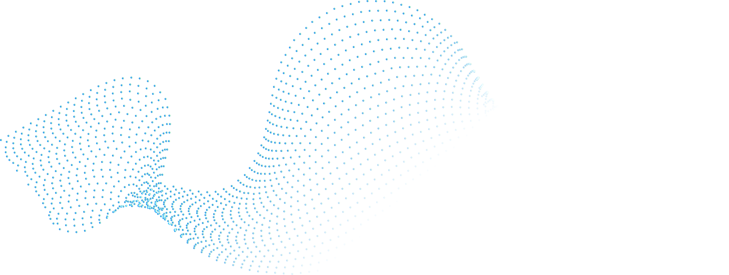
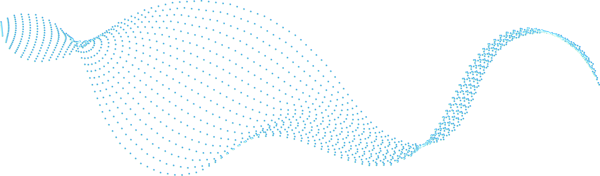

MERCI !
Retrouvez les membres de notre équipe sur
Kamlesh Seeruttun
Valentin Lewandowski
Charlotte Villet
Ghizlane Daoudi
Pierre-Alexandre Chanteau

